Slide 1
Manfred Spitzer:
Epidemija pametnih telefona
Prijetnja zdravlju, obrazovanju i društvu (prikaz knjige)
OŠ Nedelišće
Tina Kolarek, pedagoginja
15. svibnja 2025.

Slide 2
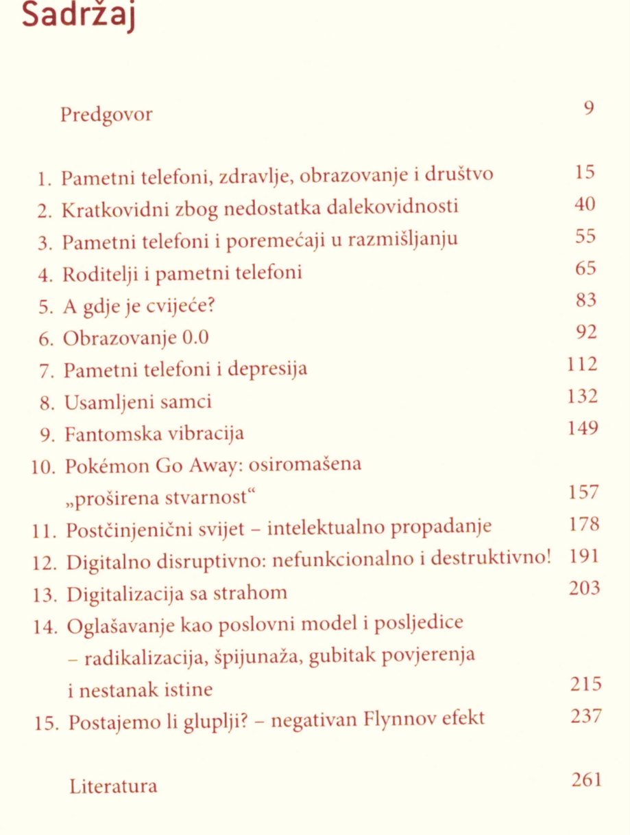
SADRŽAJ KNJIGE

Slide 3
Cilj knjige (prema autoru):
objediniti rezultate neovisnih znanstvenika objavljene u znanstvenim časopisima i iznijeti istinu o učincima pametnih telefona na svima razumljiv način
*činjenica: gotovo 1/3 budnog vremena provodimo uz pametni telefon

Slide 4
Pojava nove terminologije
FOMO
(FEAR OF MISSING OUT)
NOMOPHOBIA
(NO MORE PHONE PHOBIA)
SMOMBI
- riječ godine kod mladih 2015. godine

Slide 5
Moguće posljedice upotrebe pametnih telefona:
kratkovidnost
anksioznost
depresivna stanja
poremećaji pažnje i spavanja
dijabetes i visoki krvni tlak
prekomjerna težina
manjak kretanja
nepravilno držanje
demencija

Slide 6
Kratkovidnost

Slide 7
„stečena kratkovidnost”
posljedica poremećaja razvoja očiju zbog prekomjerne uporabe nove tehnologije (u djetinjstvu i adolescenciji premalo se gleda u daljinu)
mladi su sve više u zatvorenom prostoru i provode puno više vremena na ekranima (prvenstveno pametnim telefonima – najmanji ekran + najmanja udaljenost od očiju)

Slide 8
Primjer: udio kratkovidnih osoba u dobnoj skupini mladih ispod 20 godina (prema istraživanju iz 2015. godine):
95%
Južna Koreja
80%
Kina
30%
Europa

Slide 9
Poremećaji u razmišljanju

Slide 10
sama prisutnost pametnog telefona dovodi do odvraćanja pozornosti i smanjuje sposobnost razmišljanja
rješenje: maknuti ga u drugu prostoriju

Slide 11
Depresija
pametni telefoni čine nas nezadovoljnima, nesretnima i dugoročno depresivnima, a povećavaju i vjerojatnost samoubojstva (prema istraživanjima američkih znanstvenika)

Slide 12
Uloga roditelja
model i uzor svojoj djeci
Sve češća pojava: povećani stres zbog problema u ponašanju djece
ignoriranje djece i pojačano korištenje pametnih telefona
Začarani krug

Slide 13
Društvene mreže i radikalizacija
YouTube
Facebook
radikalizacija sadržaja
oglašavanje
prikupljanje podataka korisnika na temelju analize klikova i lajkova
X (Twitter)
širenje neistina (političari ga vole)

Slide 14
“Samo doza čini otrov.”
Paracelsus, švicarski liječnik iz rane renesanse

Slide 15
Umjesto zaključka.... Postajemo li gluplji?
negativan Flynnov efekt

Slide 16
Hvala na pažnji!

